Slide 1
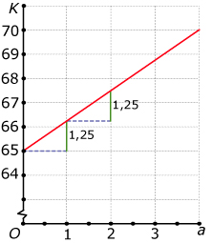
Thema
Lineair verband
Grafiek, tabel, formule
Formule maken
Thema: Lineair Verband

Slide 2
Leerdoelen
Aan het eind van de paragraaf weet je:
hoe je aan een grafiek kunt zien of je te maken hebt met een lineair verband.
hoe je aan een tabel kunt zien of je te maken hebt met een lineair verband.
hoe je aan een formule kunt zien of je te maken hebt met een lineair verband.
Hoe je een lineaire formule opstelt
Thema: Lineair Verband

Slide 3
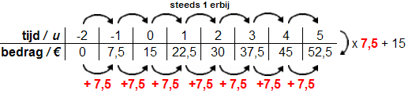
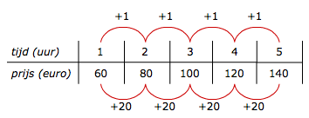
Tabel
Wat kan ik uit een tabel halen?
Startgetal (staat altijd onder 0)
Hellingsgetal (stapsgrootte per 1)
Thema: Lineair Verband; 1. Grafiek, tabel, formule

Slide 4
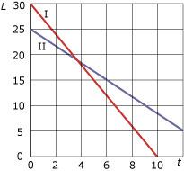
Grafiek
Wat kan ik uit een grafiek halen?
Startgetal (altijd bij 0, Y-as)
Hellingsgetal
Thema: Lineair Verband; 1. Grafiek, tabel, formule

Slide 5
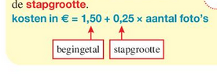
Formule
Wat kan ik uit een formule halen?
Startgetal
Hellingsgetal
Thema: Lineair Verband; 1. Grafiek, tabel, formule

Slide 6
Leerdoelen
Aan het eind van de paragraaf weet je:
hoe je aan een grafiek kunt zien of je te maken hebt met een lineair verband.
hoe je aan een tabel kunt zien of je te maken hebt met een lineair verband.
hoe je aan een formule kunt zien of je te maken hebt met een lineair verband.
Hoe je een lineaire formule opstelt
Thema: Lineair Verband; 1. Grafiek, tabel, formule

Slide 7
Formule opstellen
Elke lineaire formule heeft dezelfde vorm:
Y-as= Hellingsgetal x X-as + Startgetal
Y-as= Startgetal +/- hellingsgetal x X-as
Thema: Lineair Verband; 2. Formule maken

Slide 8

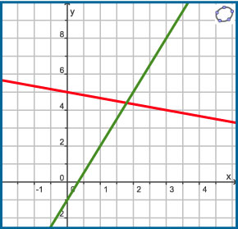
Y-as = Startgetal +/- hellingsgetal x X-as
Startgetal kun je op 2 verschillende manieren bepalen:
Uit tabel bij x=0
Uit de grafiek bij de y-as
Thema: Lineair Verband; 2. Formule maken

Slide 9
Y-as= Startgetal +/- hellingsgetal x X-as
Hellingsgetal kun je op 2 verschillende manieren bepalen:
Uit tabel (wat is de stapsgrootte?)
Uit de grafiek
Thema: Lineair Verband

Slide 10
Hoe bereken je hellingsgetal met een grafiek?
Zoek 2 punten waarvan je de waardes exact kunt aflezen
-1
3
hoogte
=
Hellingsgetal
Breedte
Dus -1:3= -0.33 of -1/3
Vul nu tot slot de waardes in: y= Startgetal +/- hellingsgetal x X-as
Thema: Lineair Verband; 2. Formule maken

Slide 11
Of op andere manier
A
B
Wat is coördinaat van punt A?
En van B? Zet dit in een tabel:
A (0;5)
B (3;4)
X | 0 | 3
Y | 5 | 4
Vul nu tot slot de waardes in: y-as= Startgetal +/- hellingsgetal x X-as

Slide 12
Of op andere manier
Nu de groene lijn!
X | 0
Y
Vul nu tot slot de waardes in: y-as= Startgetal +/- hellingsgetal x X-as

Slide 13
Leerdoelen
Aan het eind van de paragraaf weet je:
hoe je aan een grafiek kunt zien of je te maken hebt met een lineair verband.
hoe je aan een tabel kunt zien of je te maken hebt met een lineair verband.
hoe je aan een formule kunt zien of je te maken hebt met een lineair verband.
Hoe je een lineaire formule opstelt
Thema: Lineair Verband; 2. Formule maken

